Slide 1
AJAX
Asynchronous JavaScript And XML

Slide 2
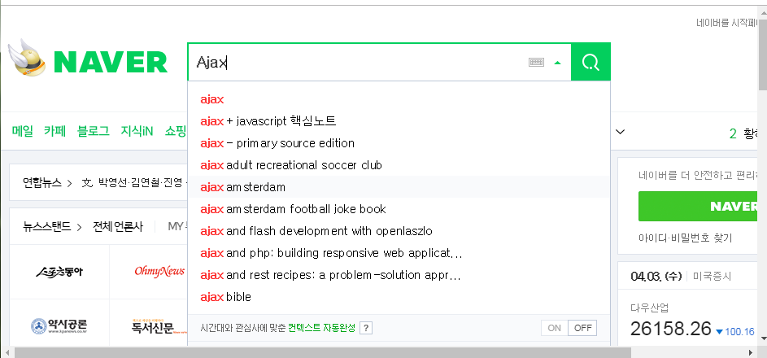
자주 접하는 AJAX의 예
NAVER의 검색창에서 보여주는 검색어 자동완성 기능 리스트
Google Maps Zoom in & Out 한페이지 전체를 Reloading하지 않고 실행 가능

Slide 3
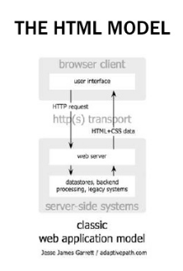
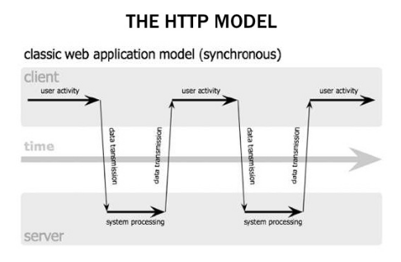

Slide 4
